Slide 1
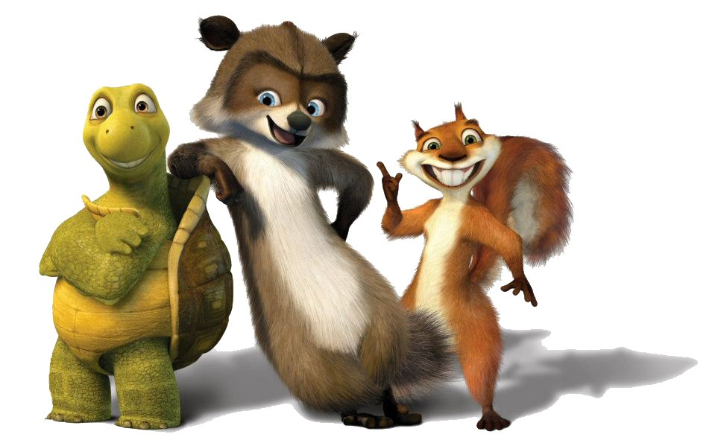
Нахождение
дроби от числа
6 класс
МБОУ СОШ № 83
г. Екатеринбург
Ахмедова Ш.Р.

Slide 2
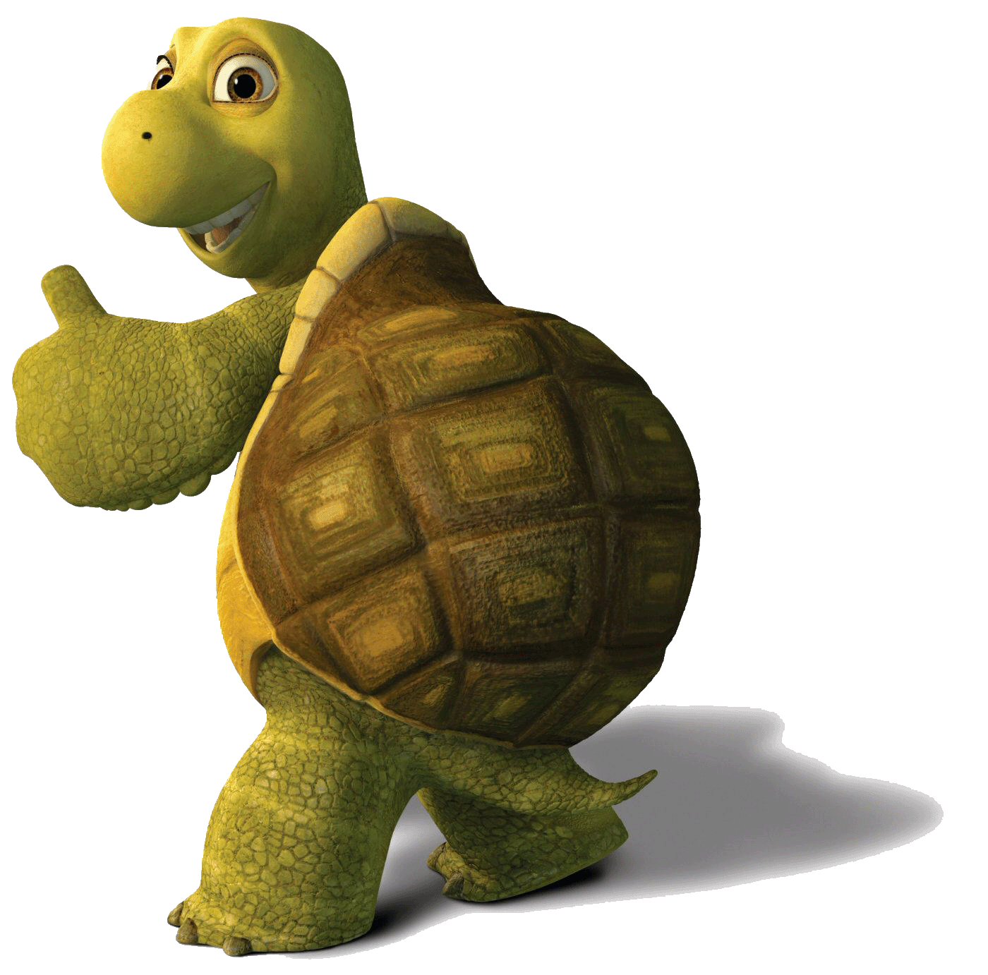
ПЛАН УРОКА
Зарядка
Завтрак
Учёба в школе
Обед
Отдых
Домашнее задание
Ужин
Прогулка
Итог дня

Slide 3
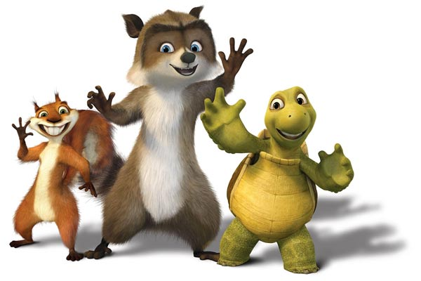
Устный счет
Зарядка

Slide 4
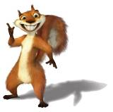
Утро всегда начинается с утренней зарядки.
Ответы в окошечках соответствуют букве. Из букв должно сложиться слово.

Slide 5
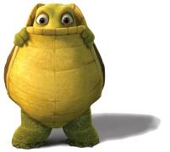
А - Ж - 0,61 Н – 0,1
Б - 3,2 З - О -
В - 3,66 И - 36,6 П - 61
Г - К - 1 Р - 6
Д - Л – 0,6 ь - 6,1
Е – 10 М – 0,05 Ю -
Я - 0,01
Ответьте на вопрос: что нужно беречь и укреплять?

Slide 6
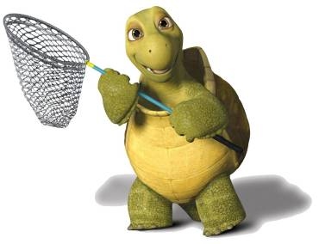
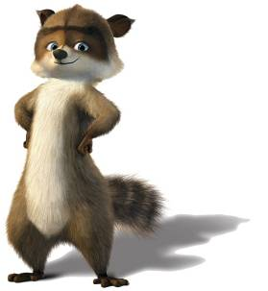
здоровье

Slide 7
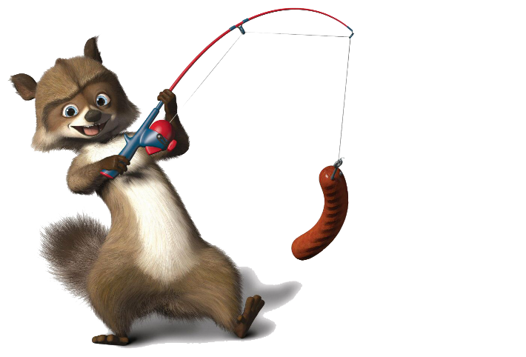
Завтрак
Съешь сам

Slide 8
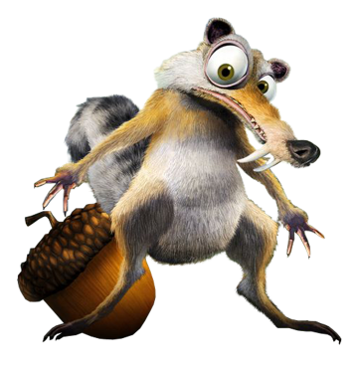
Задача 1.
Маша нашла в лесу 20 грибов , из них
грибов были белыми. Сколько белых грибов нашла Маша?

Slide 9
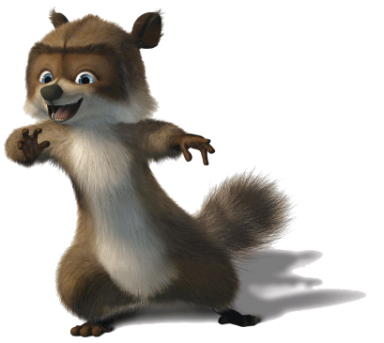
Задача 2.
Мама дала Коле 12 конфет. Он съел этих конфет. Сколько конфет осталось у Коли?

Slide 10
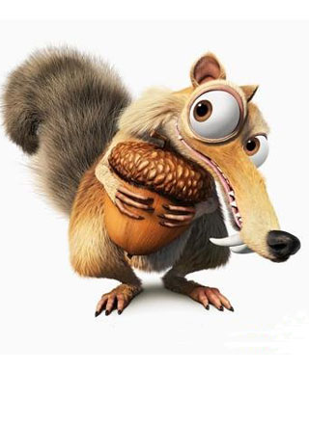
Решение задачи 1.
20 • = 8 (грибов)

Slide 11
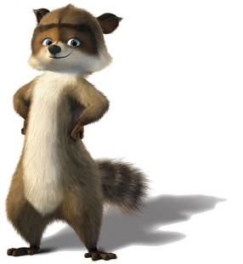
Решение задачи 2.
1)12 • = 9 (конфет)
2)12 – 9 = 3 (конфеты)

Slide 12
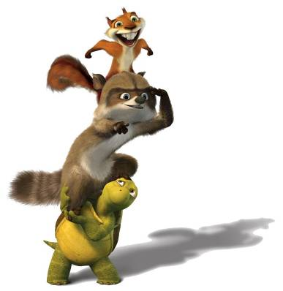
Учёба в школе
Нахождение дроби от числа

Slide 13
Какое действие я предложила вам произвести, чтобы определить количество грибов, которые нашла Маша?
УМНОЖЕНИЕ
Какое действие я предложила вам произвести, чтобы определить, сколько конфет съел Коля?
УМНОЖЕНИЕ

Slide 14
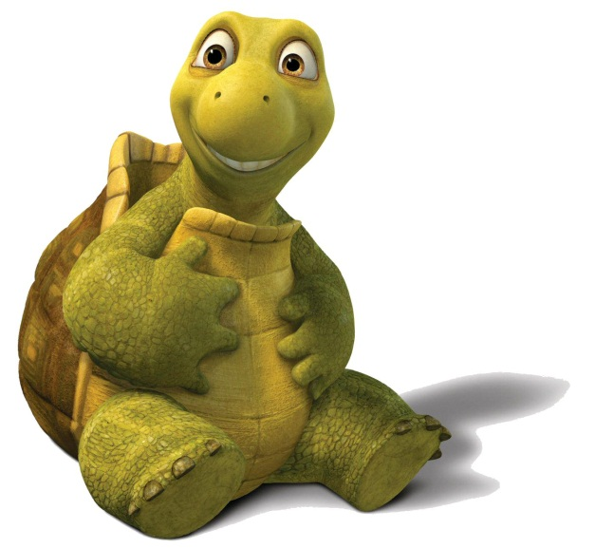
Рассматриваем задания
№389(1,2,4,5), №393(1,2) §12

Slide 15
Чтобы найти дробь от числа, нужно умножить число на эту дробь.

Slide 16
Рассматриваем задачи
№393, №395 §12

Slide 17
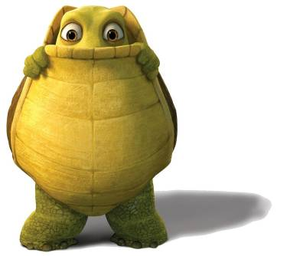
Решаем устно
от 30 + от 42 – 30% от 20=

Slide 18
ОБЕД
Поделись с другом

Slide 19
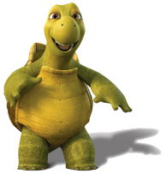
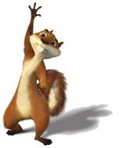
1 ряд 2 ряд 3 ряд

Slide 20
Знак какого действия надо поставить между дробя и ?

Slide 21
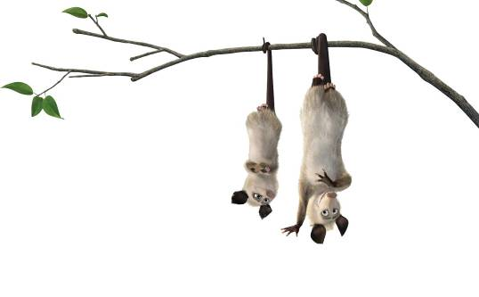
отдых
Физкультурная минутка

Slide 22
Мы здоровьем дорожим,
Выполняем все режим.
Физкультуре хоть минутку
Каждый день мы посвятим!

Slide 23
Руку правую вперёд,
А потом её назад,
А потом опять вперёд
И немножко потрясём.
Мы танцуем буги-буги,
Поворачиваем в круге
И в ладоши хлопаем вот так:
Раз, два!

Slide 24
Закрепление

Slide 25
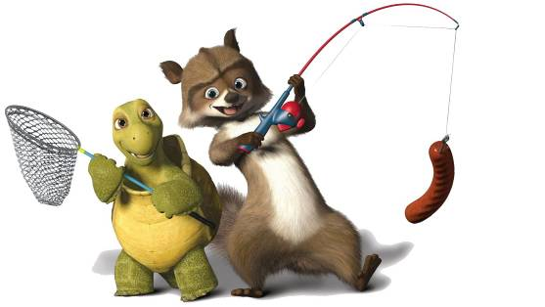
УЖИН
Отдай врагу

Slide 26
Поработали на славу.
Можно и поужинать, хотя в народе говорят : «Ужин отдай врагу». Врагом сегодня буду я.
Дежурные по кухне получают карточки с особым заданием, а остальные ребята пишут математический диктант и сдают его мне.

Slide 27
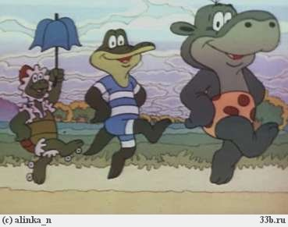
Прогулка
по изученным правилам

Slide 28
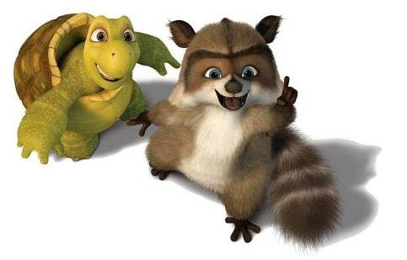
Какое правило мы изучили сегодня на уроке?

Slide 29
ИТОГ ДНЯ
Выставление оценок

Slide 30
Домашнее задание
отв.на вопр. стр.75,(1,2),№392,394,397
Спасибо за внимание!
Урок окончен.

